Slide 1
Taller Auxiliar de
Laboratorio
Ana Lilia Mijangos Cruz

Slide 2
Objetivo
El alumno conocerá y utilizará el equipo, material y cristalería del laboratorio, así como la realización de prácticas para la elección de una futura profesión.

Slide 3
Perfil del alumno
Analítico
Metódico
Paciente
Disciplinado
Responsable
Gusto por la química y biología
Facilidad para trabajar en equipo

Slide 4
Conocimientos Básicos

Slide 5
Material y cristalería

Slide 6
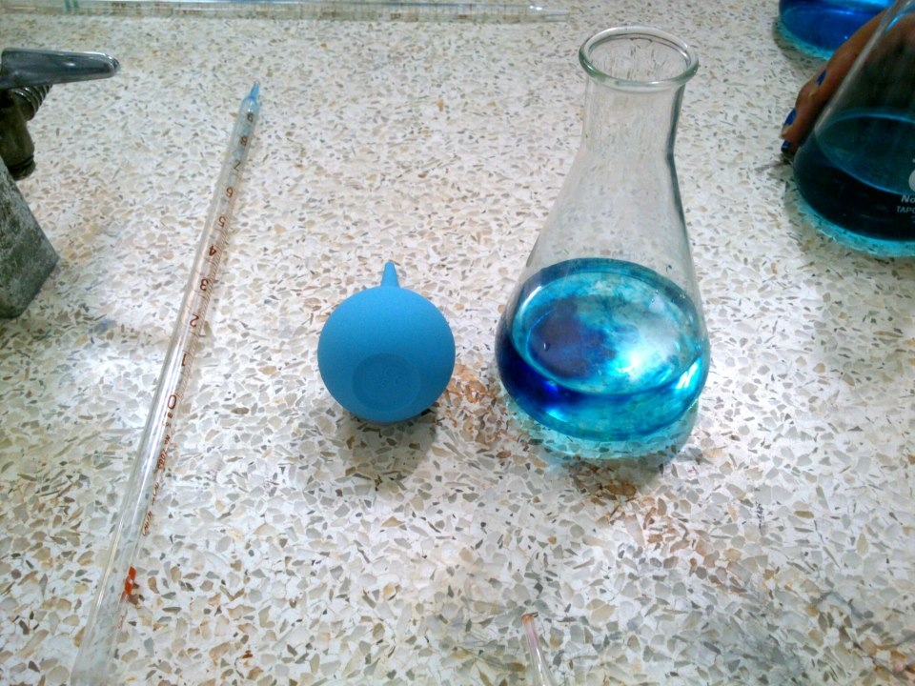

Slide 7
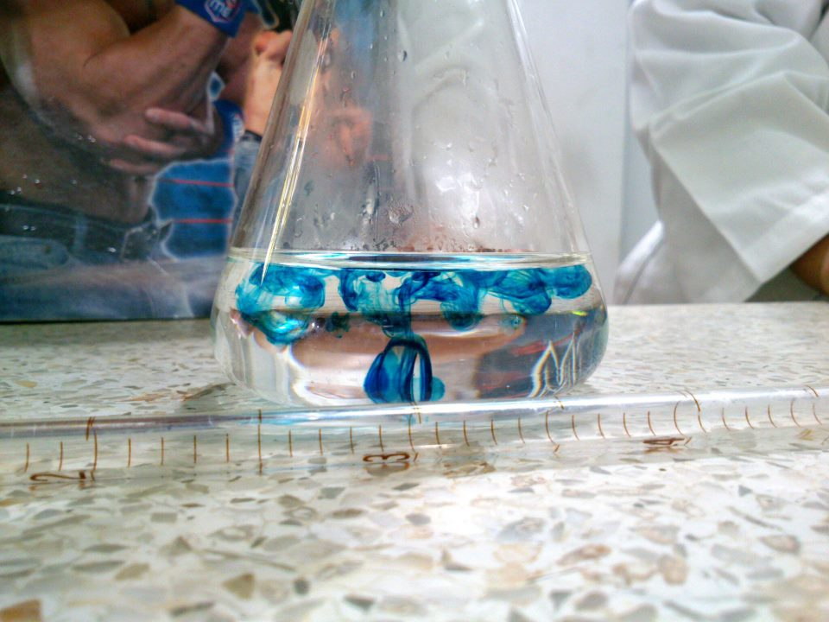
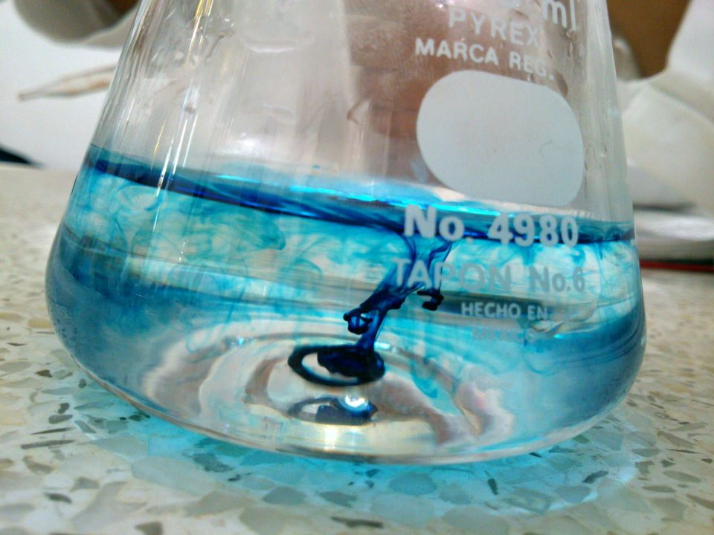

Slide 8
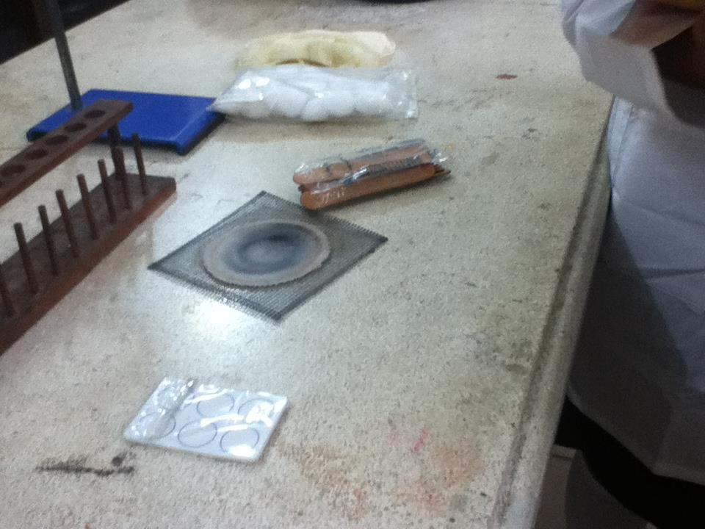

Slide 9
Equipo de laboratorio

Slide 10
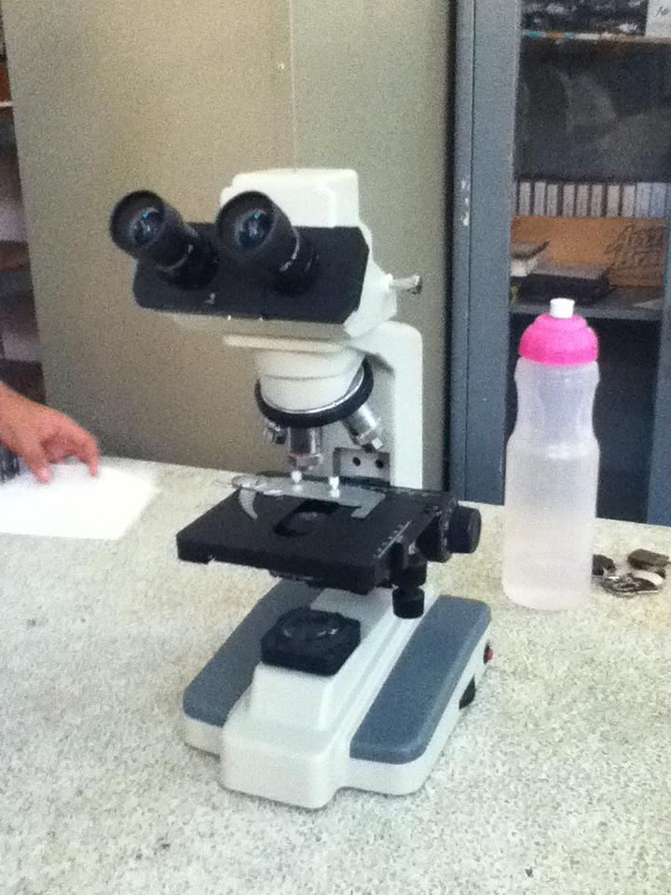

Slide 11
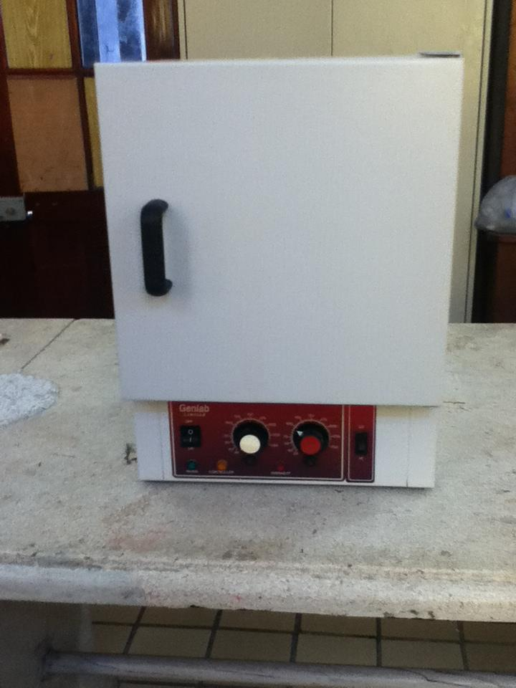

Slide 12
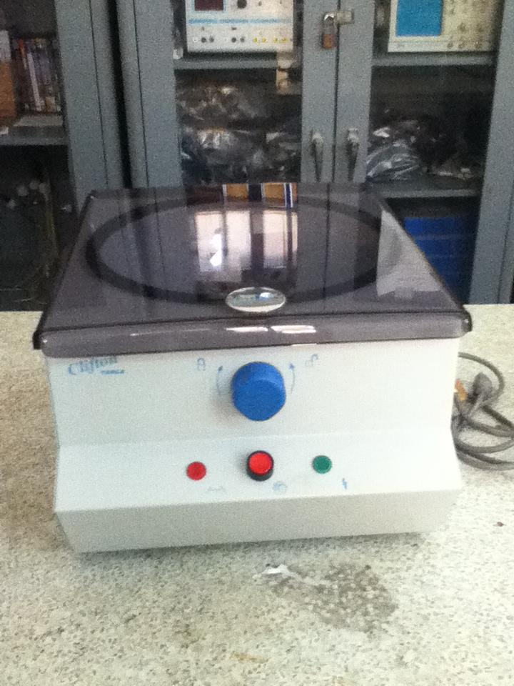

Slide 13
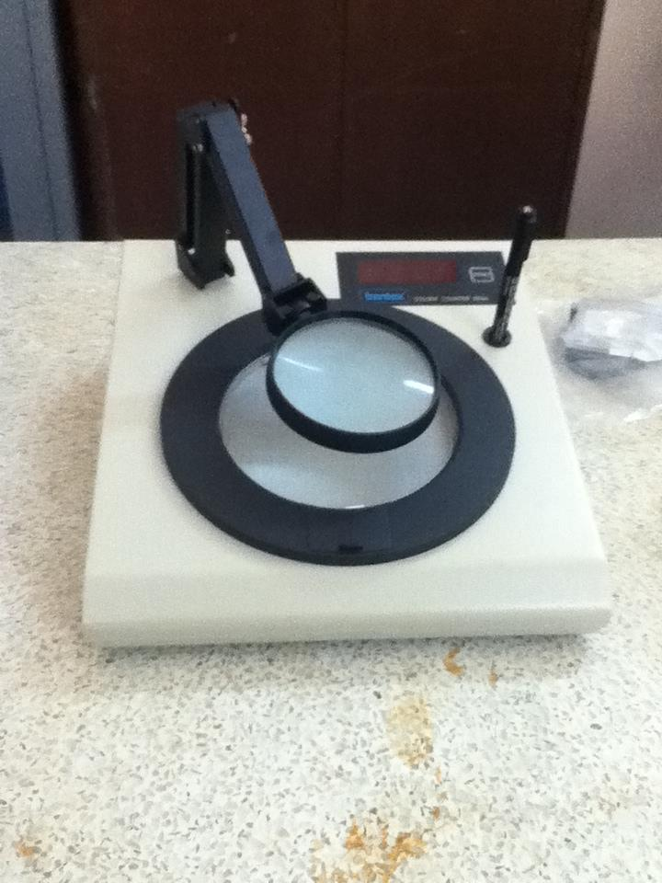

Slide 14
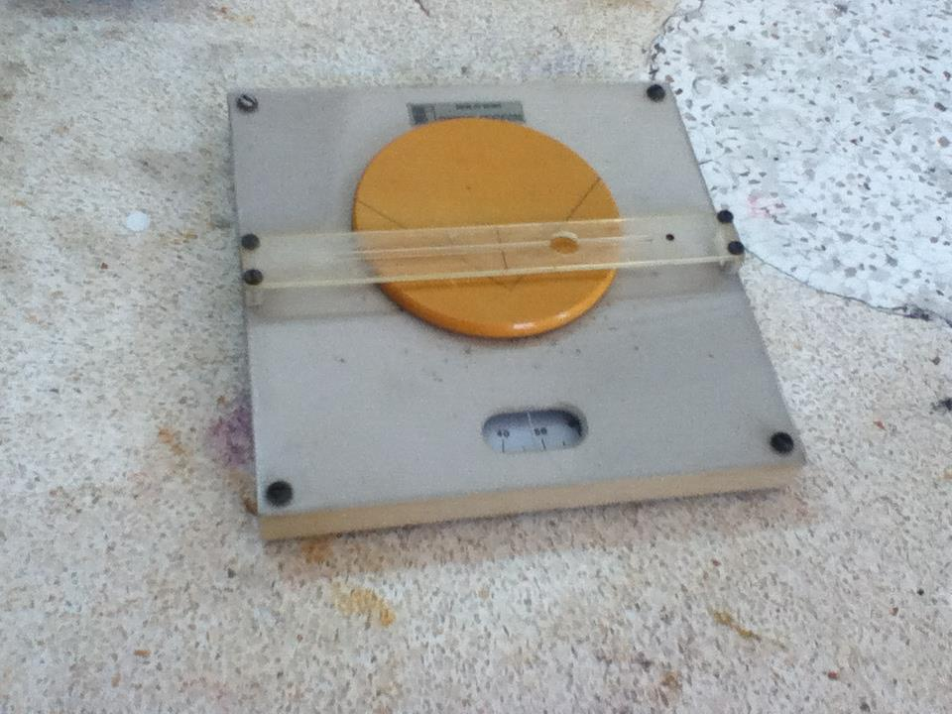

Slide 15
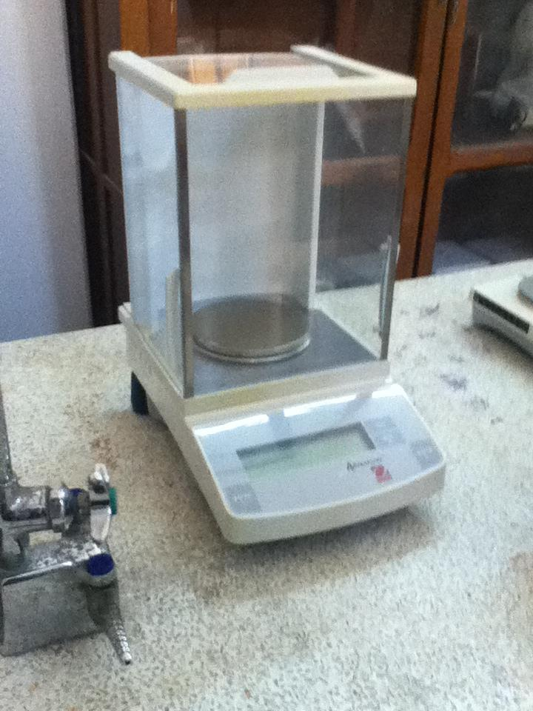

Slide 16
Prácticas de Laboratorio

Slide 17
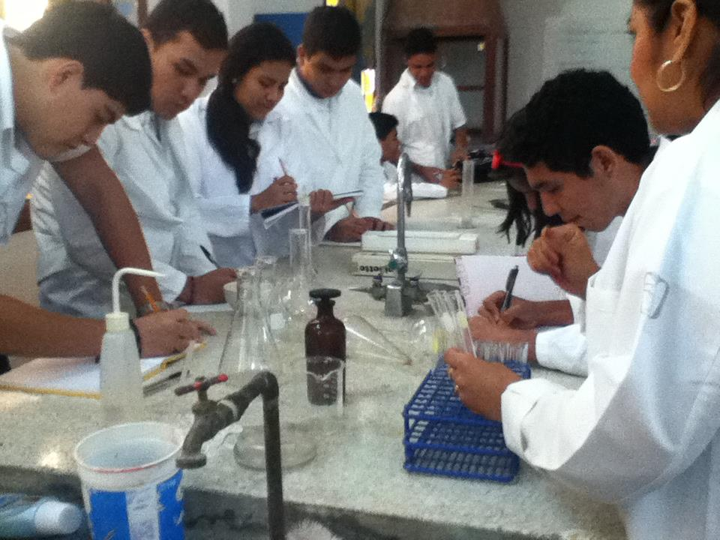

Slide 18
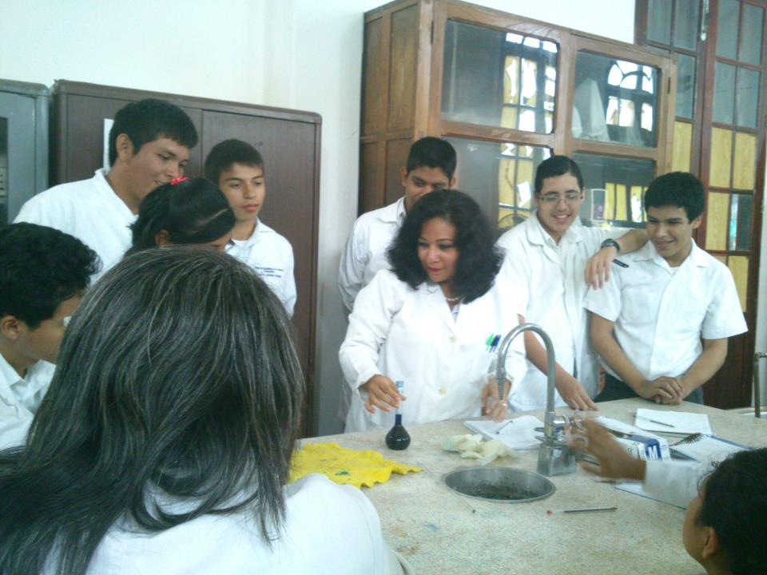

Slide 19
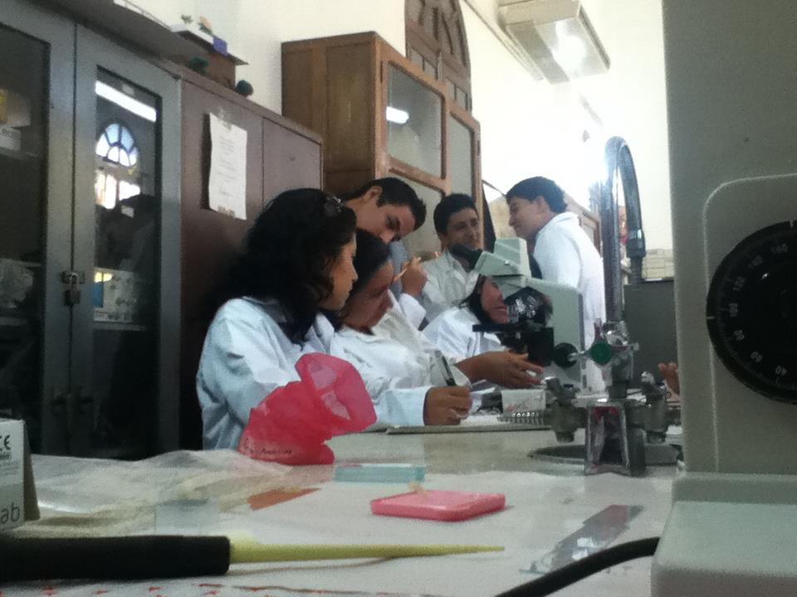

Slide 20
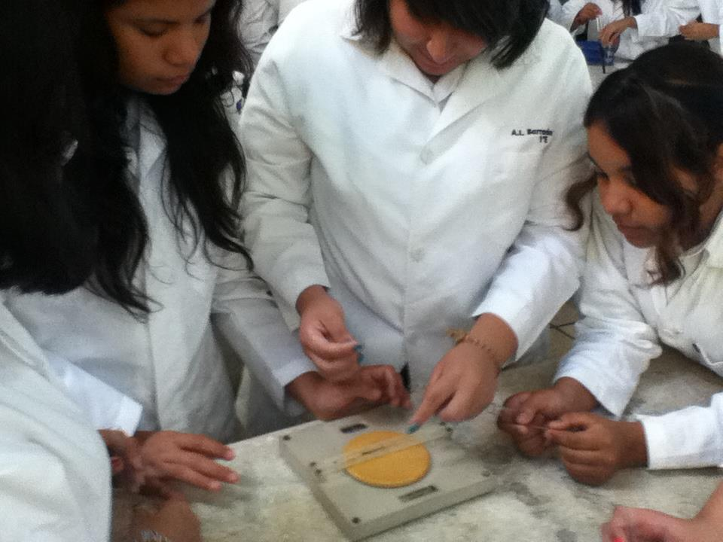

Slide 21
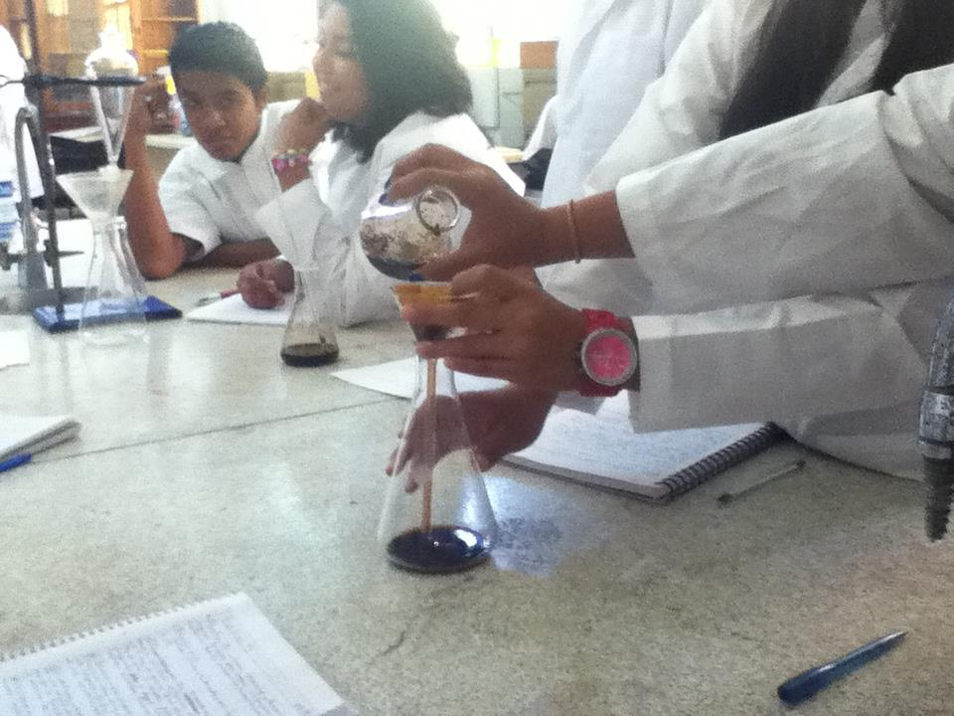

Slide 22
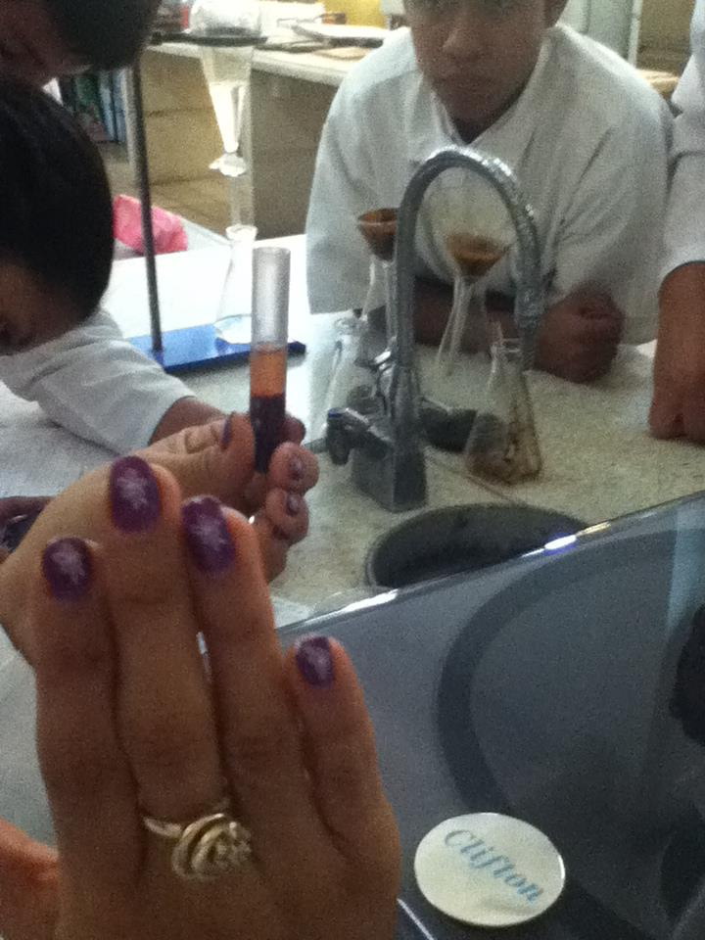

Slide 23
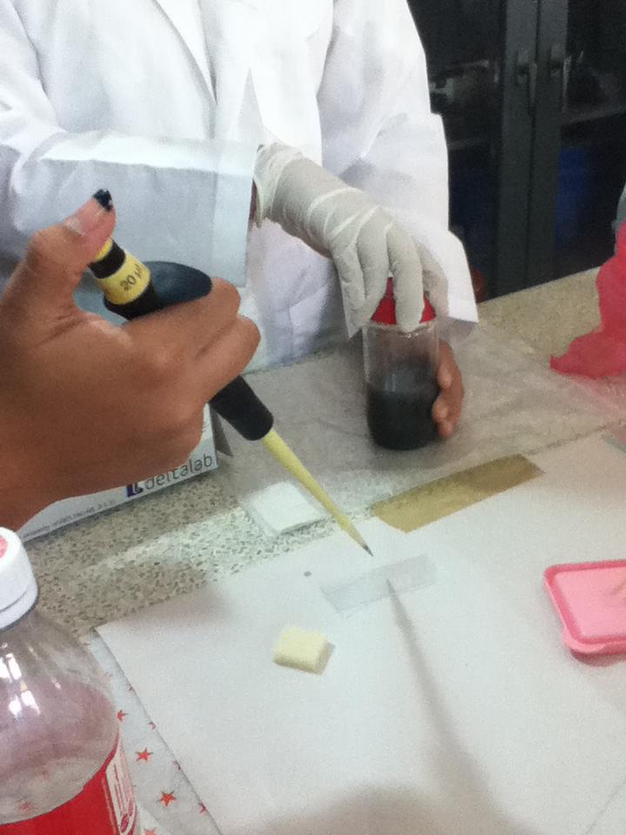

Slide 24
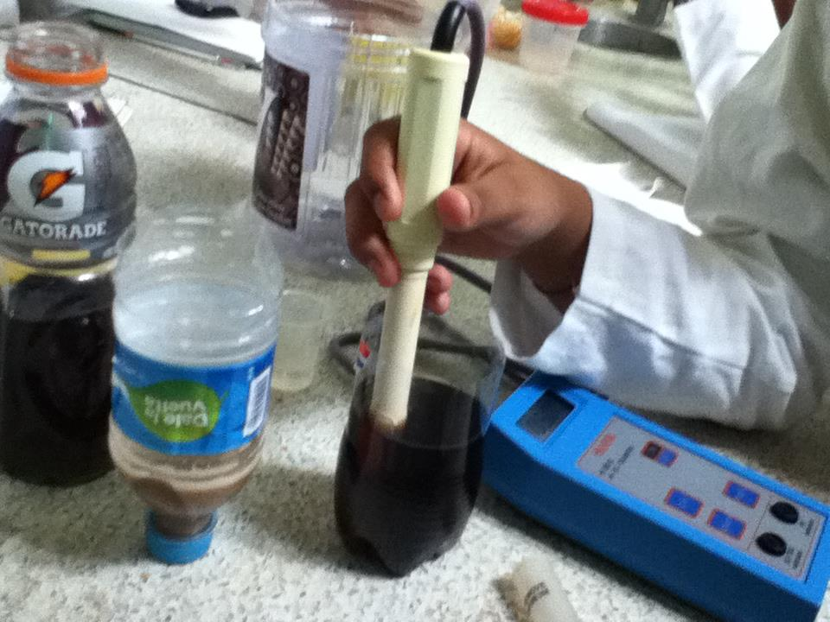

Slide 25
Carreras afines al taller
Ingeniería química.
Ingeniería petroquímica.
Ingeniería en alimentos.
Ingeniería agrónoma.
Ingeniería ambiental.
Químico clínico.
Químico Farmacéutico Biólogo.
Química nuclear.
Criminología.
Ingeniería bioquímica.

